Slide 1
Санның стандарт түрі
7 сынып

Slide 2
7.1.1.1
өте үлкен немесе өте кіші шамаларды жазу үшiн сандарды стандарт түрде жазудың қажеттiлігiн түсiнеді (мемлекет халқының санын немесе молекула өлшемін жазу үшін);
7.1.1.2.
санның стандарт түрі ұғымын, оның маңызды бөлігін және ретін біледі;

Slide 3
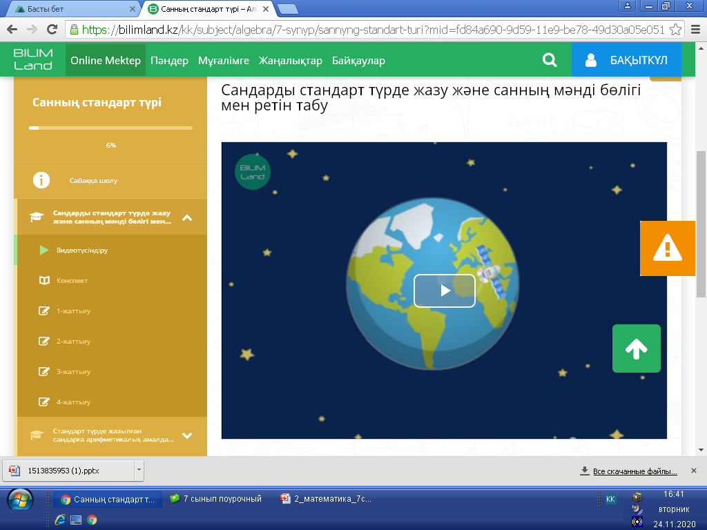
Bilimland.kz сайтты пайдаланып жаңа тақырыпты түсіндіру

Slide 4
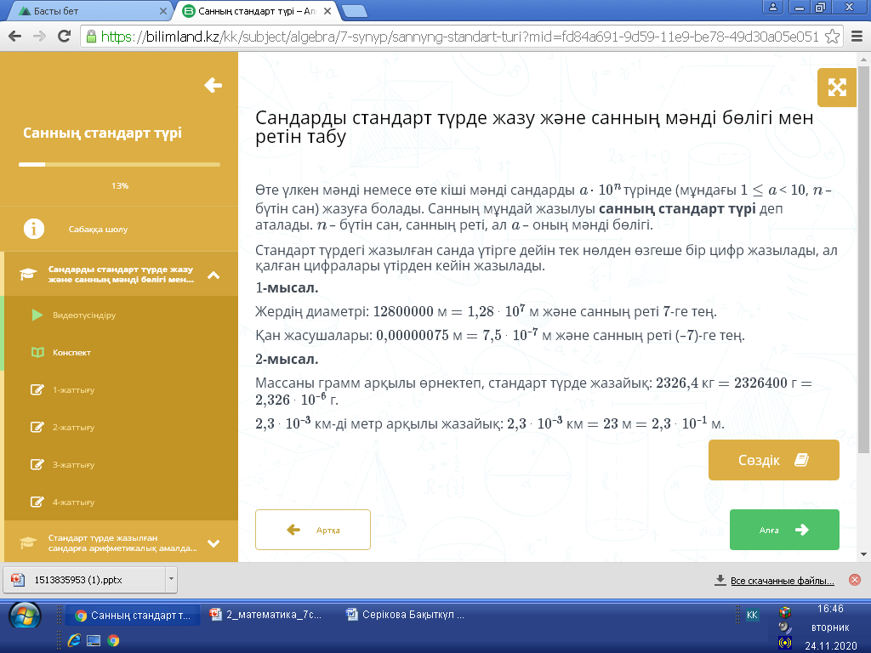

Slide 5
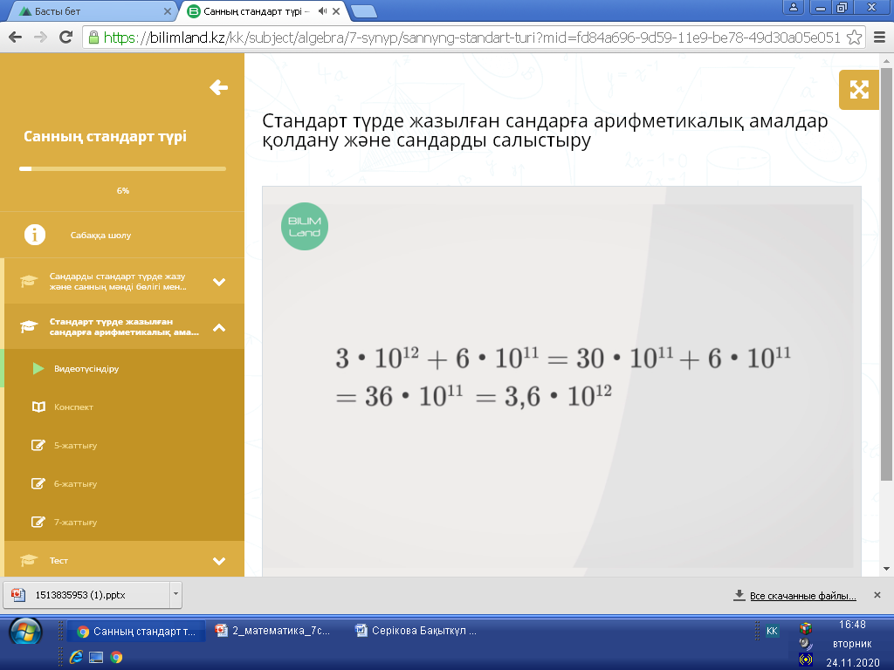
Bilimland.kz сайтты пайдаланып видео көру

Slide 6
Төмендегідей мысалдар келтіріңіз:
Қазақстанның жер аумағы- 2,7 млн. км² ;
Халық саны- 17 853 200 адам;
Ең кіші бактерия өлшемі– жуықпен метрдің миллиардтан екі жүз бөлігі;
…

Slide 7
Стандарт түрде жазылған сандарға арифметикалық амалдар қолдану және сандарды салыстыру
Стандарт түрінде берілген x = a ⋅ 10^{n}; y = b ⋅ 10^{m} шамаларының мәндерін көбейту xy =ab ⋅ 10^{n + m} формасы бойынша орындалады.
Стандарт түрдегі сандарды қосу немесе азайту амалдарын орындағанда ретін бірдей дәрежеге келтіреміз.
Мысал.
7 ⋅ 10⁷ + 2 ⋅10⁸ = 0,7 ⋅ 10⁸ + 2 ⋅ 10⁸ = 2,7 ⋅ 10⁸
4,5 ⋅ 10⁵ – 3 ⋅ 10⁴ = 4,5 ⋅ 10⁵ – 0,3 ⋅ 10⁵ = 4,2 ⋅ 10⁵
(2,25 ⋅ 10⁴) : (1,5 ⋅ 10⁶) = (2,25:1,5) ⋅ 10^{4 – 6} = 1,5 ⋅ 10^{–2}
(1,2 ⋅ 10³) ⋅ (6 ⋅ 10²) = (1,2 ⋅ 6) ⋅ 10³⁺² = 7,2 ⋅ 10⁵
Салыстыр. Марстың массасы – 6,4 ⋅ 10²³ к, ал жердің массасы – 5,98 ⋅ 10²⁴ кг.
24 > 23
10²⁴ > 10²³
5,98 ⋅ 10²⁴ > 6,4 ⋅ 10²³

Slide 8
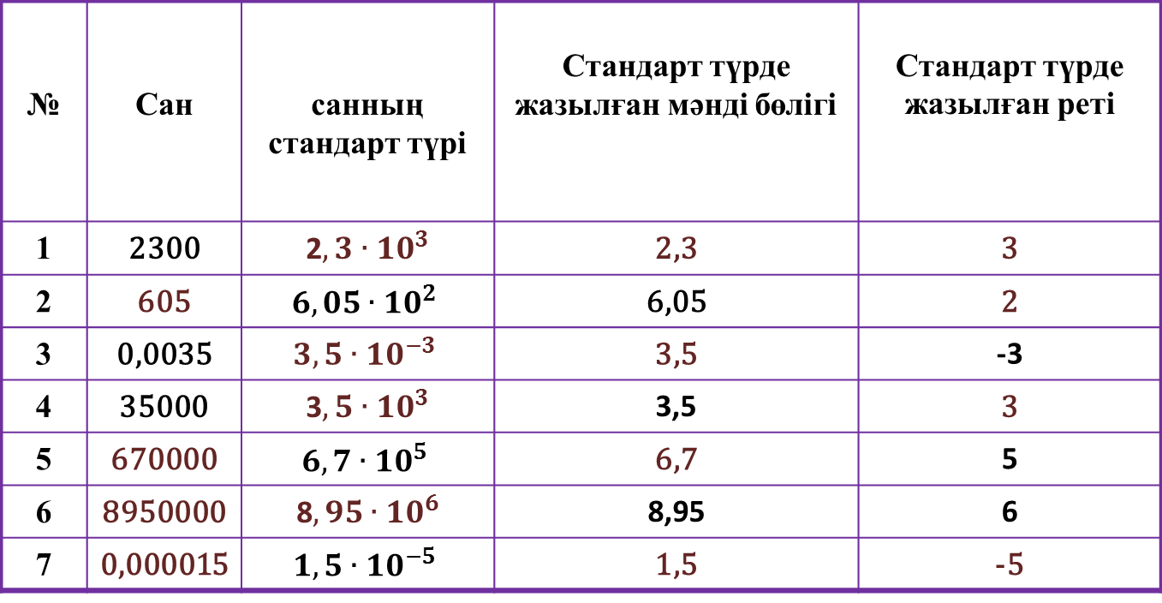
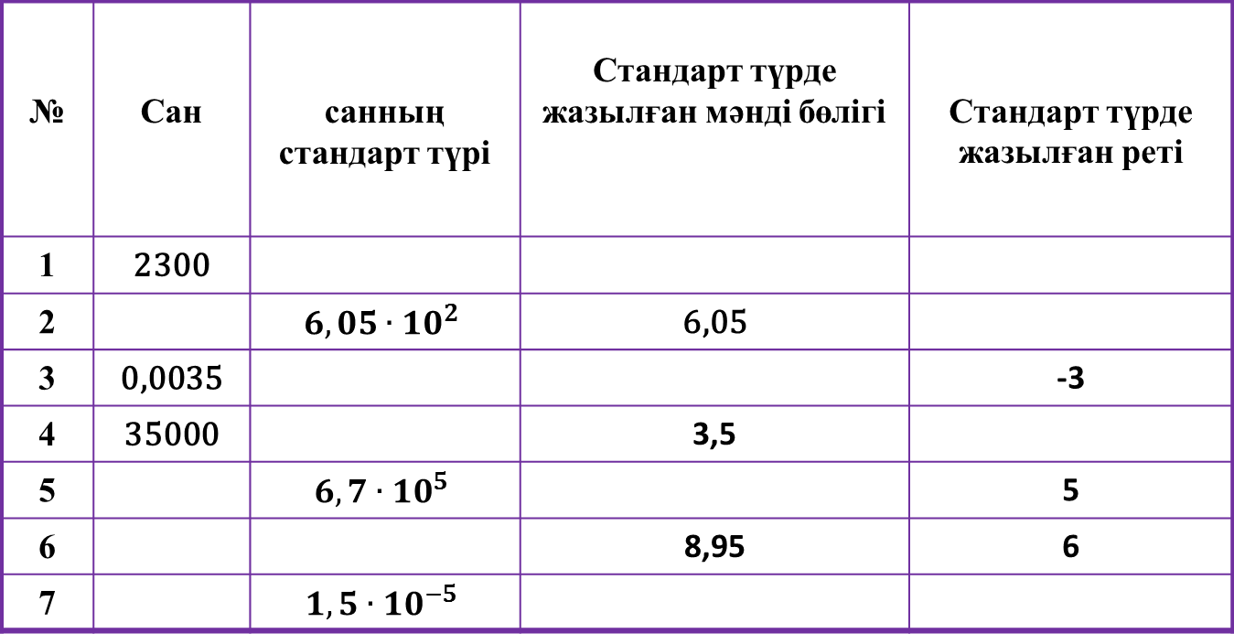
№ | Сан | санның стандарт түрі | Стандарт түрдежазылғанмәндібөлігі | Стандарт түрдежазылғанреті
1 | 2300 | 2$,3∙{10}^{3}$ | 2,3 | 3
2 | 605 | $$6,05∙{10}^{2}$$ | 6,05 | 2
3 | 0,0035 | $$3,5∙{10}^{−3}$$ | 3,5 | -3
4 | 35000 | 3$,5∙{10}^{3}$ | 3,5 | 3
5 | 670000 | $$6,7∙{10}^{5}$$ | 6,7 | 5
6 | 8950000 | 8$,95∙{10}^{6}$ | 8,95 | 6
7 | 0,000015 | $$1,5∙{10}^{−5}$$ | 1,5 | -5
 | Сан
 | 2300
 | 0,0035 |  |  | -
 | 35000
7

Slide 9
Стандарт түрде дұрыс жазылған санның әріпін таңда:
270 | 27 ∙ 10¹ | П | 0,00088 | 0,88 ∙ 10⁻³ | К
 | 2,7 ∙ 10² | Н |  | 8,8 ∙ 10⁴ | Т
 | 0,27 ∙ 10³ | А |  | 8,8 ∙ 10⁻⁴ | Н
35600000 | 3,56 ∙ 10⁷ | А | 53,67 | 53,67 ∙ 10¹ | А
 | 3,56 ∙ 10 ⁻⁷ | И |  | 0,5367 ∙ 10⁻² | Е
 | 35,6 ∙ 10⁶ | Т |  | 5,367 ∙ 10¹ | О
«нано»-10⁻⁹ миллиардтан бір
(грек т. көне грек νᾶνος, nanos — ергежейлі)

Slide 10
Өздік жұмыс
Оқушылар жеке жұмыс жасайды. Керек жағдайда мұғалім оқушыларға көмек көрсетеді. Орындалған жұмысты мұғалім бағалап, рекомендация береді.
1) Стандарт түрге келтіріңіз:
а) 350; б) 72000 ;
в) 0,026, г) 0, 00000905.
2) Стандарт түрге келтіріңіз:
а) сутегінің массасы
0, 000 000 000 000 000 000 000 02662 г;
б) су молекуласының диаметрі
0,000 000 03 см;

Slide 11
Сөйлемді аяқта
Бүгін мен … білдім
Меніңше, …
Маған қызық болғаны-
Менің бұл жайлы ойым …
… жайлы тағы тыңдағым келеді
Жұмыс маған … көмектесті
… шабытым оянды

